Slide 1
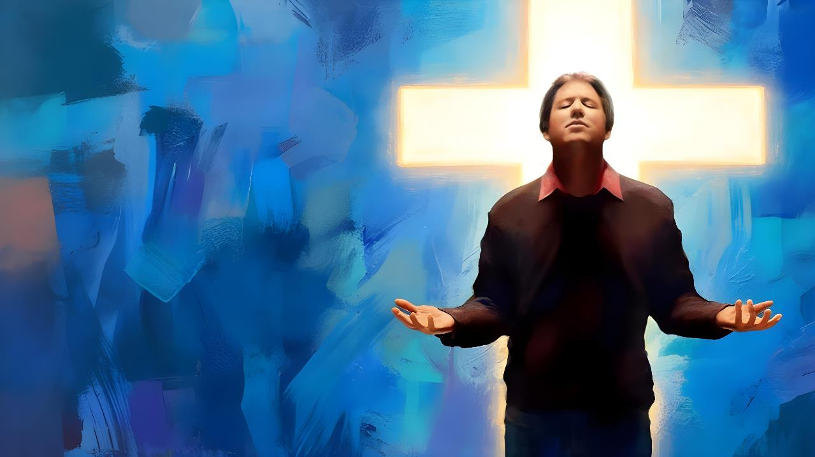
مسیح میں مکمل
سبق 10: 7 مارچ 2026 کے لیے

Slide 2
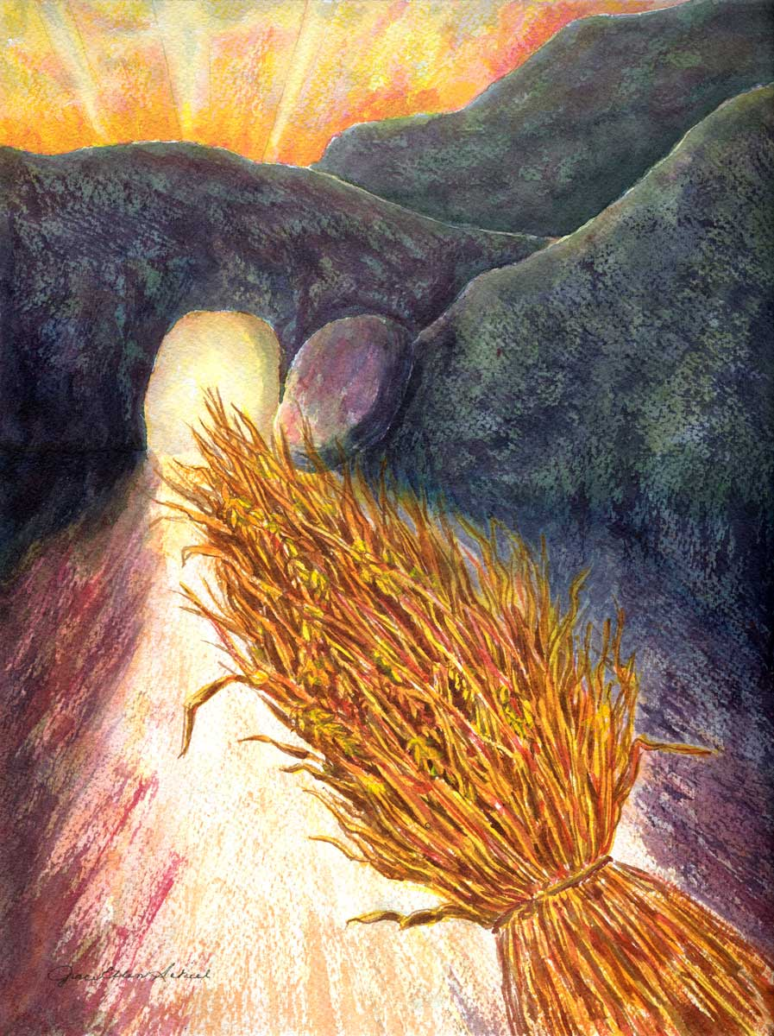
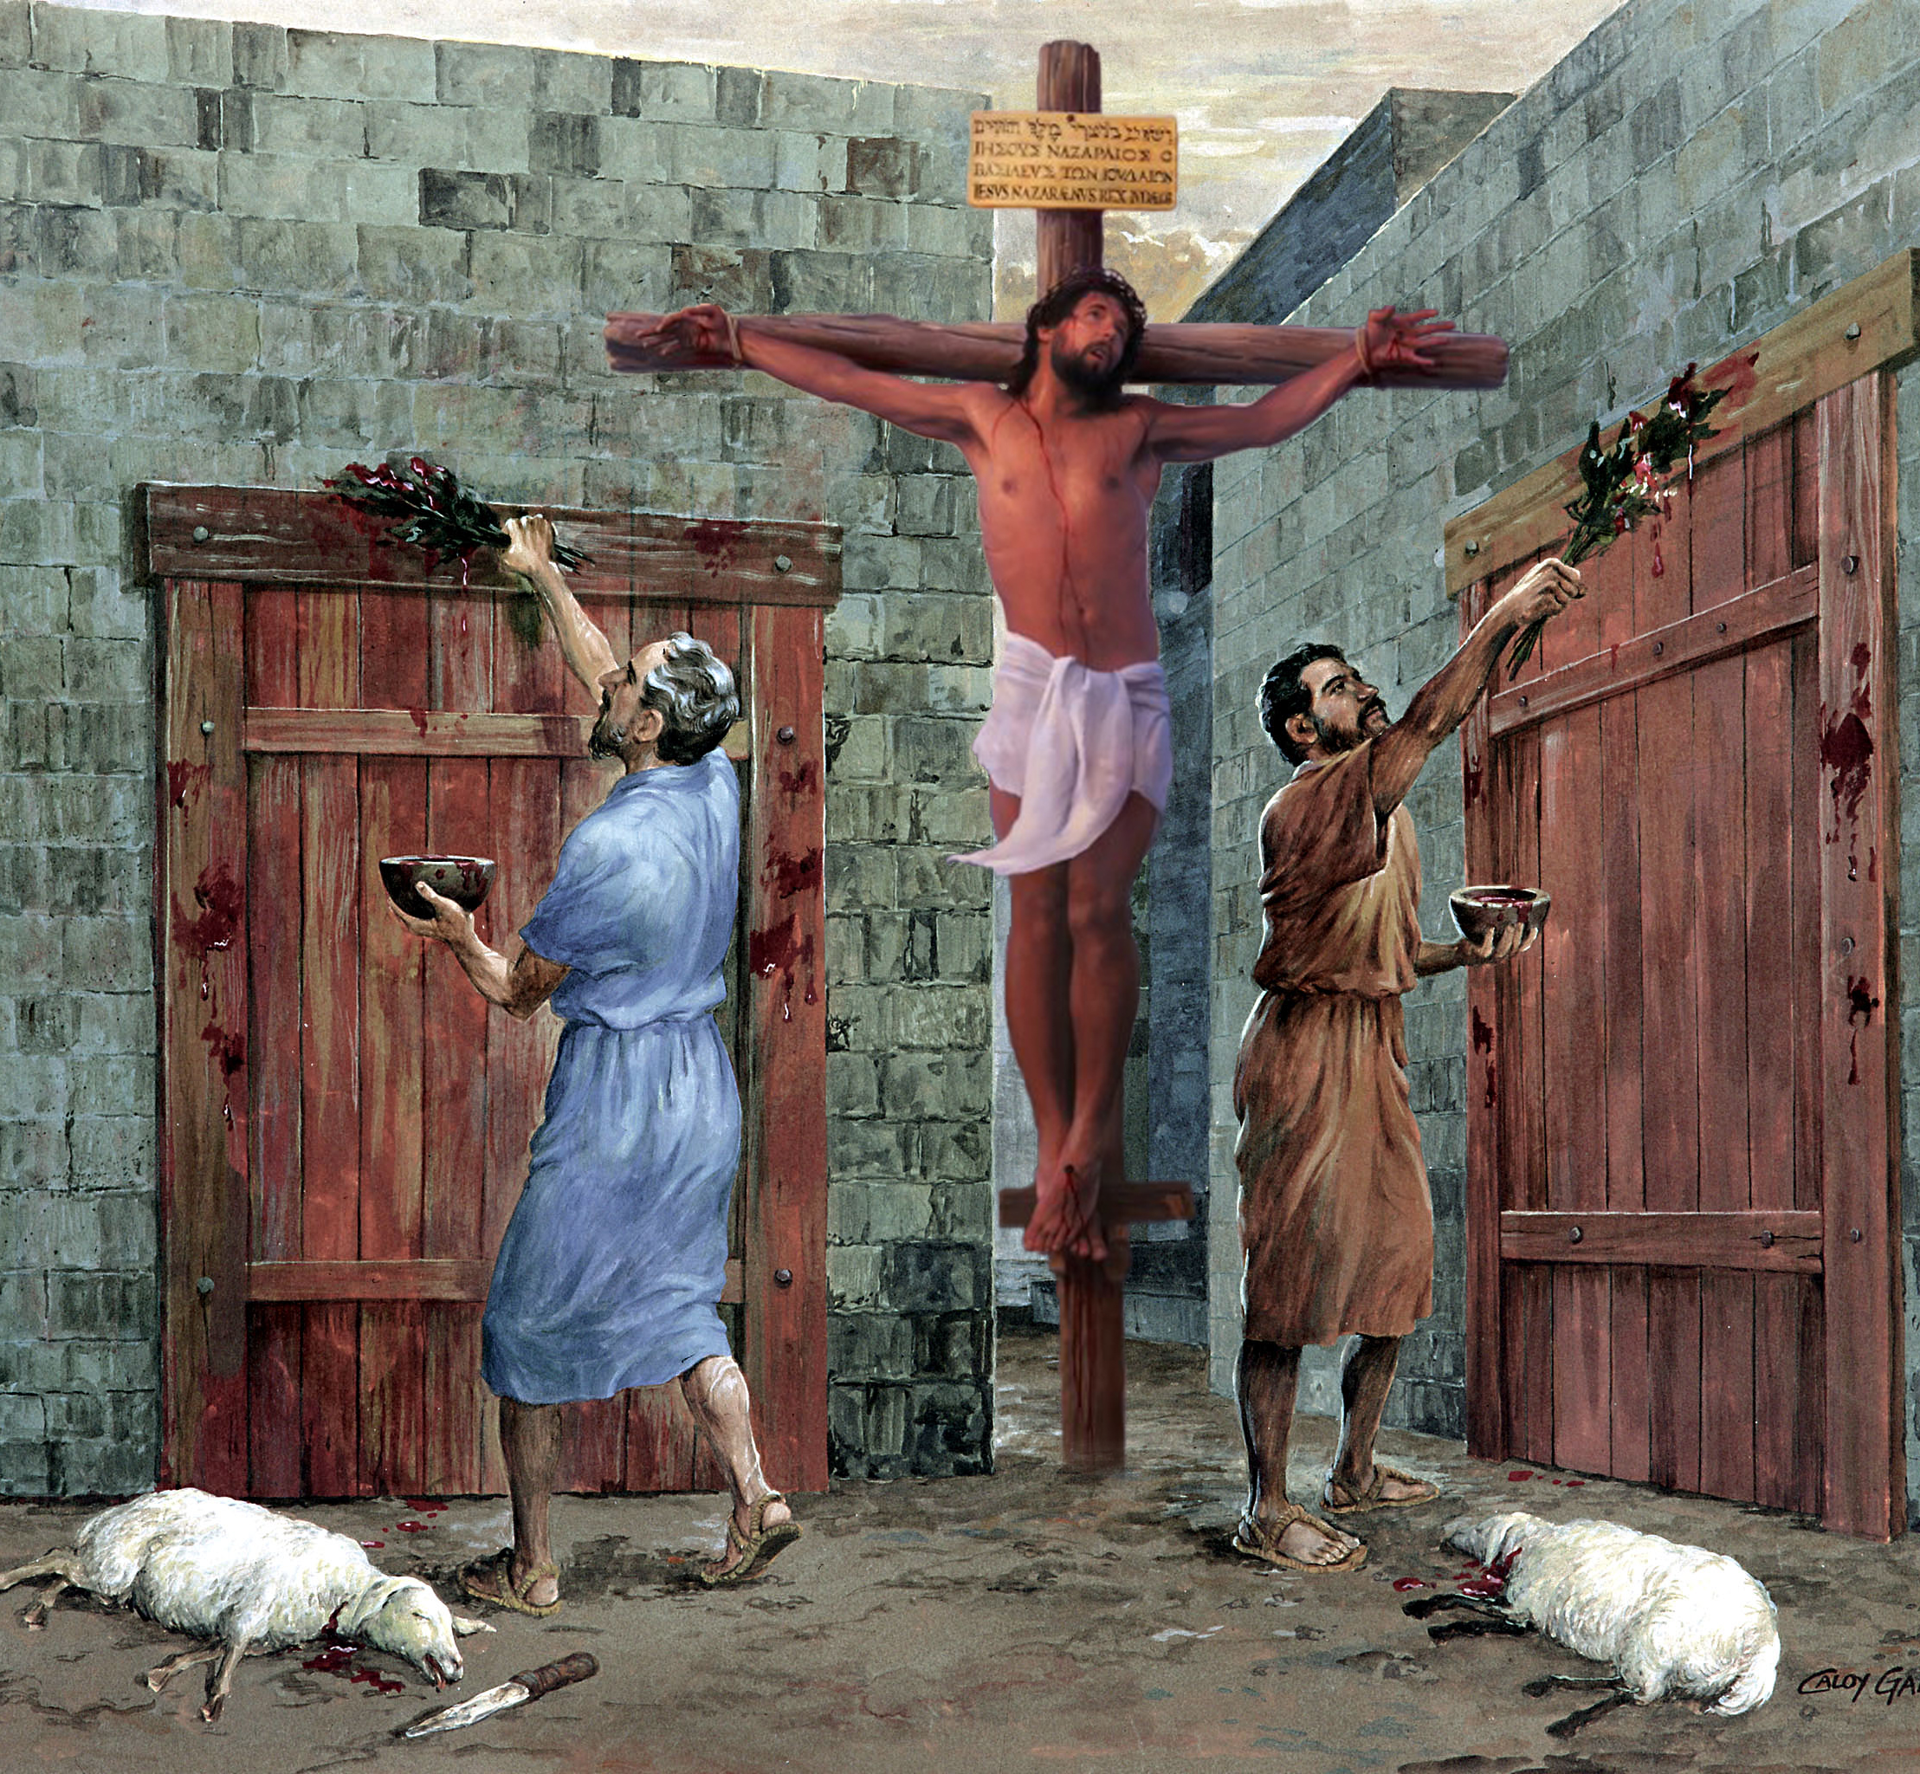
’’ کوئی شَخص خاکساری اور فرِشتوں کی عِبادت پسند کر کے تُمہیں دَوڑ کے اِنعام سے محرُوم نہ رکھّے۔ اَیسا شَخص اپنی جِسمانی عقل پر بے فائِدہ پھُول کر دیکھی ہُوئی چِیزوں میں مصرُوف رہتا ہے۔‘‘ کلسیوں 16:2-17

Slide 3





ایمان ہمیں عظیم برکتیں عطا کرتا ہے۔ یسوع پر ایمان لانے سے نہ صرف ہمارے گناہوں کی معافی ملتی ہے بلکہ ہمیں تسلی، حکمت اور بہت سی دیگر روحانی نعمتیں بھی حاصل ہوتی ہیں۔ پولُس ہمیں دعوت دیتا ہے کہ ہم اس ایمان میں جڑ پکڑیں تاکہ ہم ایسے درخت بن جائیں جو خدا کی بادشاہی کے لیے اچھا پھل لائیں۔ یہ ہمیں خبردار بھی کرتا ہے کہ ہم کس بنیاد پر جڑ پکڑیں: انسانی فلسفوں اور نظریات پر نہیں بلکہ صرف خدا کے زندہ کلام پر۔
ایمان کے فوائد:
تسلی، حمد، اور ترتیب (کلسیوں 1:2-5)
مسیح میں جڑ پکڑنا (کلسیوں 6:2-8)
احکام کی وہ دستاویز جو اُس کی صلیب پر کیلوں سے جڑی گئی (کلسیوں 9:2-15)
وہ مسائل جو ایمان کو متزلزل کرتے ہیں:
عید، نیا چاند، سبت کے دن (کلسیوں 16:2-19)
انسانوں کے احکام (کلسیوں 20:2-23)

Slide 4


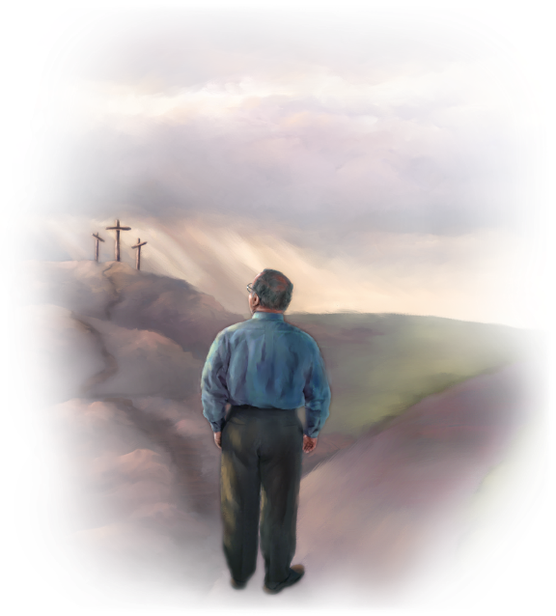
ایمان کے فوائد

Slide 5

حکمت کہاں پائی جاتی ہے؟ عقل کہاں سکونت کرتی ہے؟ (ایوب 12:28)
مسیح ہی میں حکمت اور علم کے سب خزانے پوشیدہ ہیں۔ (کلسیوں 3:2)

Slide 6

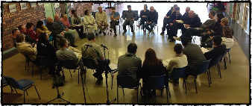
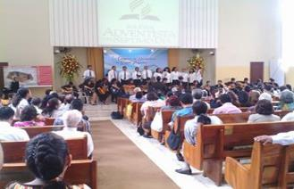
تسلی، تعریف اور ترتیب
کِیُونکہ مَیں گو جِسم کے اِعتبار سے دُور ہُوں مگر رُوح کے اِعتبار سے تُمہارے پاس ہُوں اور تُمہاری باقاعِدہ حالت اور تُمہارے اِیمان کی مسِیح پر مضبُوطی دیکھ کر خُوش ہوتا ہے۔ کلسیوں 5:2
اگرچہ پولُس نے کلیسیاے کلسی کو ذاتی طور پر نہیں دیکھا تھا، لیکن وہ جانتا تھا کہ وہ جھوٹی تعلیمات کے خطرے میں ہے (کلسیوں 2:1، 4)۔
اسی وجہ سے وہ اُنہیں تین واضح مقاصد کے ساتھ لکھتا ہے تاکہ وہ اس خطرے کا مقابلہ کر سکیں (کلسیوں 2:2،
تاکہ وہ خدا کے بھید کو جان لیں، یعنی مسیح کو۔
تاکہ اُن کے دلوں کو تسلی ملے
اور وہ محبت میں متحد رہیں
تاکہ وہ کامل سمجھ کی تمام دولت حاصل کریں
جھوٹی تعلیمات کی نشاندہی کرنے سے پہلے، پولُس کلسیوں کی دو باتوں پر تعریف کرتا ہے:
1۔ اُن میں اچھا نظم و ضبط ہے
2۔ اور وہ ایمان میں مضبوط ہیں (کلسیوں 5:2)۔
یہاں "مُنظم "سے مراد عبادت اور کلیسیا کی مختلف سرگرمیوں میں ترتیب اور باقاعدگی ہے۔ قیادت ہونی چاہیے اور ذمہ داریوں کی مناسب تقسیم ہونا چاہیے؛ سرگرمیاں وقار اور سلیقے کے ساتھ انجام دی جانی چاہئیں؛ وغیرہ۔

Slide 7

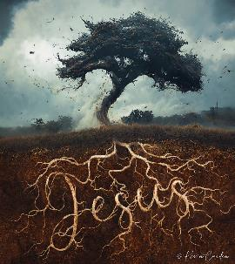
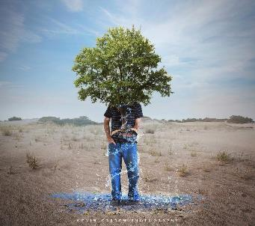
مسیح میں جڑیں
’’7 اور اُس میں جڑ پکڑتے اور تعمِیر ہوتے جاؤ اور جِس طرح تُم نے تعلِیم پائی اُسی طرح اِیمان میں مضبُوط رہو اور خُوب شُکر گُذاری کِیا کرو‘‘۔ (کلسیوں 7:2)
ہم نجات کسی عقیدے کو قبول کرنے سے نہیں بلکہ ایک شخصیت کو قبول کرنے سے حاصل کرتے ہیں (کلسیوں 2:6)۔ تاہم عقائد بھی نہایت ضروری ہیں۔ پولُس ہمیں نصیحت کرتا ہے کہ ہم مسیح میں اسی طرح چلیں جیسے تم نے تعلیم پائی ہے (کلسیوں 7:2)۔
جب ہم یسوع کے ساتھ چلتے ہیں تو ہم اُس میں جڑ پکڑ لیتے ہیں۔ ہم تمثیلی طور پر “خداوند کی لگائی ہوئی شجرکاری ہیں تاکہ وہ جلال پائے” (یسعیاہ 3:61 )۔
ہم ایسے “درخت” ہیں جو یسوع اور اُس کی تعلیمات سے لپٹے رہتے ہیں (زبور 3:1)۔
اب تعلیم کی دو قسمیں ہیں۔
مسیح اور اُس کی اُس تعلیم کے مطابق جو بائبل میں درج ہے
ہم ایمان میں مضبوط ہوتے ہیں اور شکرگزاری میں بڑھتے جاتے ہیں (کلسیوں 2:7)
فلسفوں اور بے بنیاد لطیف باتوں کے مطابق، اور انسانوں کی روایتوں کے مطابق
ہم فریب کھاتے ہیں، ہم پر حکم لگایا جاتا ہے، اور ہم اپنے اجر سے محروم ہو جاتے ہیں (کلسیوں 2:8، 16، 18)۔

Slide 8

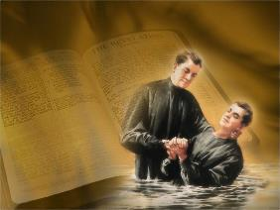

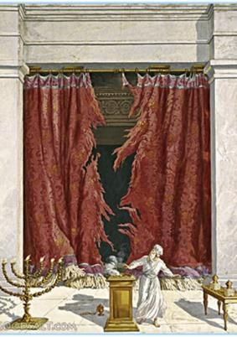
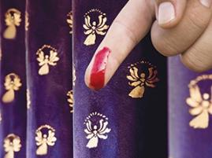
لوحِ خطوطِ احکام کو اُس کے صلیب پر ہٹا دیا گیا
’’جو ہمارے خلاف تھا، جو ہمارے خلاف تھا، اُس کے ہاتھ کی لکھائی کو مٹا دینا، اور اُسے اپنی صلیب پر کیلیں مار کر راستے سے ہٹا دیا‘‘ (کلسیوں 14:2)
ابراہام نے ختنہ کے ذریعے خدا کے ساتھ اپنے عہد کی توثیق کی (پیدائش 11:17)۔ ہم بپتسمہ کے ذریعے یسوع کے ساتھ اپنے عہد کی توثیق کرتے ہیں، جو "مسیح کا ختنہ"ہے (کلسیوں 11:2–12)۔ اس کا مطلب ہے کہ جسمانی ختنہ اب ضروری نہیں رہا۔
اس نکتے کو واضح کرنے کے بعد، پولُس صلیب پر یسوع کے کام کا ذکر کرتا ہے۔ یسوع نے کیا انجام دیا؟
اُس نے ہمیں زندگی دی، ہمیں معاف کر دیا (کلسیوں 13:2)۔
اُس نے ہمارے خلاف جو قانونی قرض تھا، اُسے روک دیا (کلسیوں 14:2)۔
اُس نے برائی کی تمام طاقتوں اور اقوتوں پر فتح حاصل کی (کلسیوں 15:2)۔
افسیوں 14:2-15 وضاحت کرتا ہے کہ جو “احکام” یا “ضابطے” ہمارے خلاف تھے، وہ رسمی شریعت تھی، جو یہودیوں اور غیر قوموں کے درمیان جدائی کی دیوار بنی ہوئی تھی۔
اسی لیے اب ہمیں عہدِ عتیق کی رسمی شریعت کی پابندی کے بارے میں فکر کرنے کی ضرورت نہیں، کیونکہ اُن کی تکمیل اور انجام مسیح میں ہو چکا ہے۔

Slide 9

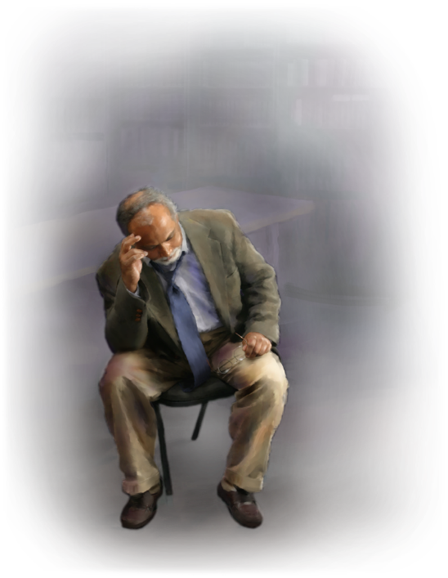
مسائل جو ایمان کو ہلا دیتے ہیں۔

Slide 10


چھٹی، نیا چاند، سبت کے دن
’’پَس کھانے پِینے یا عِید یا نئے چاند یا سَبت کی بابت کوئی تُم پر اِلزام نہ لگائے۔‘‘ (کلسیوں 16:2)
ختنہ کے علاوہ اور بھی کئی باتیں تھیں جو یہودیوں کو غیر قوموں سے ممتاز کرتی تھیں: مذہبی رسومات اور تہوار وغیرہ۔
پولُس پہلے ہی ختنہ کے کردار کو واضح کر چکا تھا۔ اب "پس کوئی تم پر حکم نہ لگائے" کے الفاظ کے ذریعے وہ "دستاویزِ احکام" (یعنی رسمی شریعت) کے منسوخ ہونے کے نتائج بیان کرتا ہے: اب نجات کے لیے رسومات اور تہواروں کی پابندی لازم نہیں رہی، کیونکہ یسوع نے صلیب پر مر کر اُنہیں پورا کر دیا (متی 51:27؛ کلسیوں 16:2)۔
ایسا معلوم ہوتا ہے کہ پولُس پوری رسمی نظامِ ہیکل کا خلاصہ ایک جملے میں بیان کرنے کے لیے ہوسیع 11:2 کا حوالہ دیتا ہے۔ اس سے ظاہر ہوتا ہے کہ یہاں جن "سبتوں" کا ذکر ہے وہ سات رسمی سبت ہیں (جو ہفتے کے جس بھی دن آتے، اُنہیں منایا جاتا تھا)، نہ کہ ہفتہ وار سبت، جو اخلاقی شریعت کا حصہ ہے، آفاقی ہے، اور یہودیوں اور غیر قوموں دونوں پر لاگو ہوتی ہے۔

Slide 11


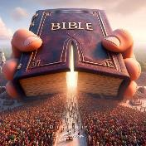
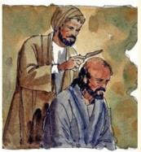
مردوں کے احکام
کِیُونکہ یہ سب چِیزیں کام میں لاتے لاتے فنا ہو جائیں گی؟ (کلسیوں 22:2 )
جن جھوٹے اساتذہ کا پولُس اپنے خط میں کئی بار ذکر کرتا ہے، وہ یہودی تھے جو سکھاتے تھے کہ نجات حاصل کرنے کے لیے یہودی شریعت کی پابندی ضروری ہے (اعمال 1:15، 5)۔ ان قوانین میں وہ بہت سے ضابطے بھی شامل تھے جو ربیوں نے وضع کیے تھے۔
آئیے پولُس کی دلیل پر غور کریں۔ بپتسمہ میں ہم “دنیا کے ابتدائی اصولوں” کے لحاظ سے مر چکے ہیں اور مسیح کے لیے زندہ ہیں۔ اگر ہم پھر بھی، مثال کے طور پر، رسمی ناپاکیوں کی فکر میں مبتلا رہیں تو ہم ابھی تک دنیا ہی میں زندہ ہیں، اور اُن چیزوں کی پروا کرتے ہیں جو استعمال کے ساتھ مٹ جاتی ہیں۔ (کلسیوں 20:2-22)۔
تاہم پولُس وضاحت کرتا ہے کہ اُن یہودیوں کے لیے جو ان رسومات کے عادی تھے، یہ اپنے لیے ایک خاص اخلاقی قدر رکھتی تھیں، اگرچہ یہ دل کی تبدیلی کے لیے مؤثر نہیں تھیں (کلسیوں 2:23)۔
خلاصہ یہ کہ ہمیں اپنی رہنمائی الہامی صحائف کی تعلیمات سے لینی چاہیے—جو خدا کے الہام سے ہیں—نہ کہ انسانی فلسفوں یا ذاتی استدلال سے۔

Slide 12

“مسیحی کو لبنان کے دیودار کے درخت سے تشبیہ دی گئی ہے۔ میں نے پڑھا ہے کہ یہ درخت صرف نرم مٹی میں چند چھوٹی جڑیں نہیں پھیلاتا، بلکہ اپنی مضبوط جڑیں زمین کی گہرائی تک اتارتا ہے، اور مزید مضبوط گرفت کی تلاش میں اور بھی نیچے اور دور تک پھیلتا جاتا ہے۔ اور جب آندھی کا شدید جھونکا آتا ہے تو وہ مضبوطی سے قائم رہتا ہے، کیونکہ نیچے اس کی جڑوں کا جال اُسے تھامے رکھتا ہے۔
اسی طرح مسیحی اپنی جڑیں مسیح میں گہری کرتا ہے۔ اسے اپنے مخلصی دینے والے پر ایمان ہوتا ہے۔ وہ جانتا ہے کہ وہ کس پر ایمان لایا ہے۔ وہ پورے یقین کے ساتھ مانتا ہے کہ یسوع خدا کا بیٹا اور گنہگاروں کا نجات دہندہ ہے۔ …
ایمان کی جڑیں گہرائی تک جاتی ہیں۔ سچے مسیحی، لبنان کے دیودار کی مانند، نرم سطحی مٹی میں نہیں اُگتے بلکہ خدا میں جڑ پکڑتے ہیں اور پہاڑی چٹانوں کی دراڑوں میں مضبوطی سے جَم جاتے ہیں۔”
EGW (Our High Calling, November 21)

